Slide 1
Πίνακες ζωγραφικής με θέμα τα βιβλία

Slide 2
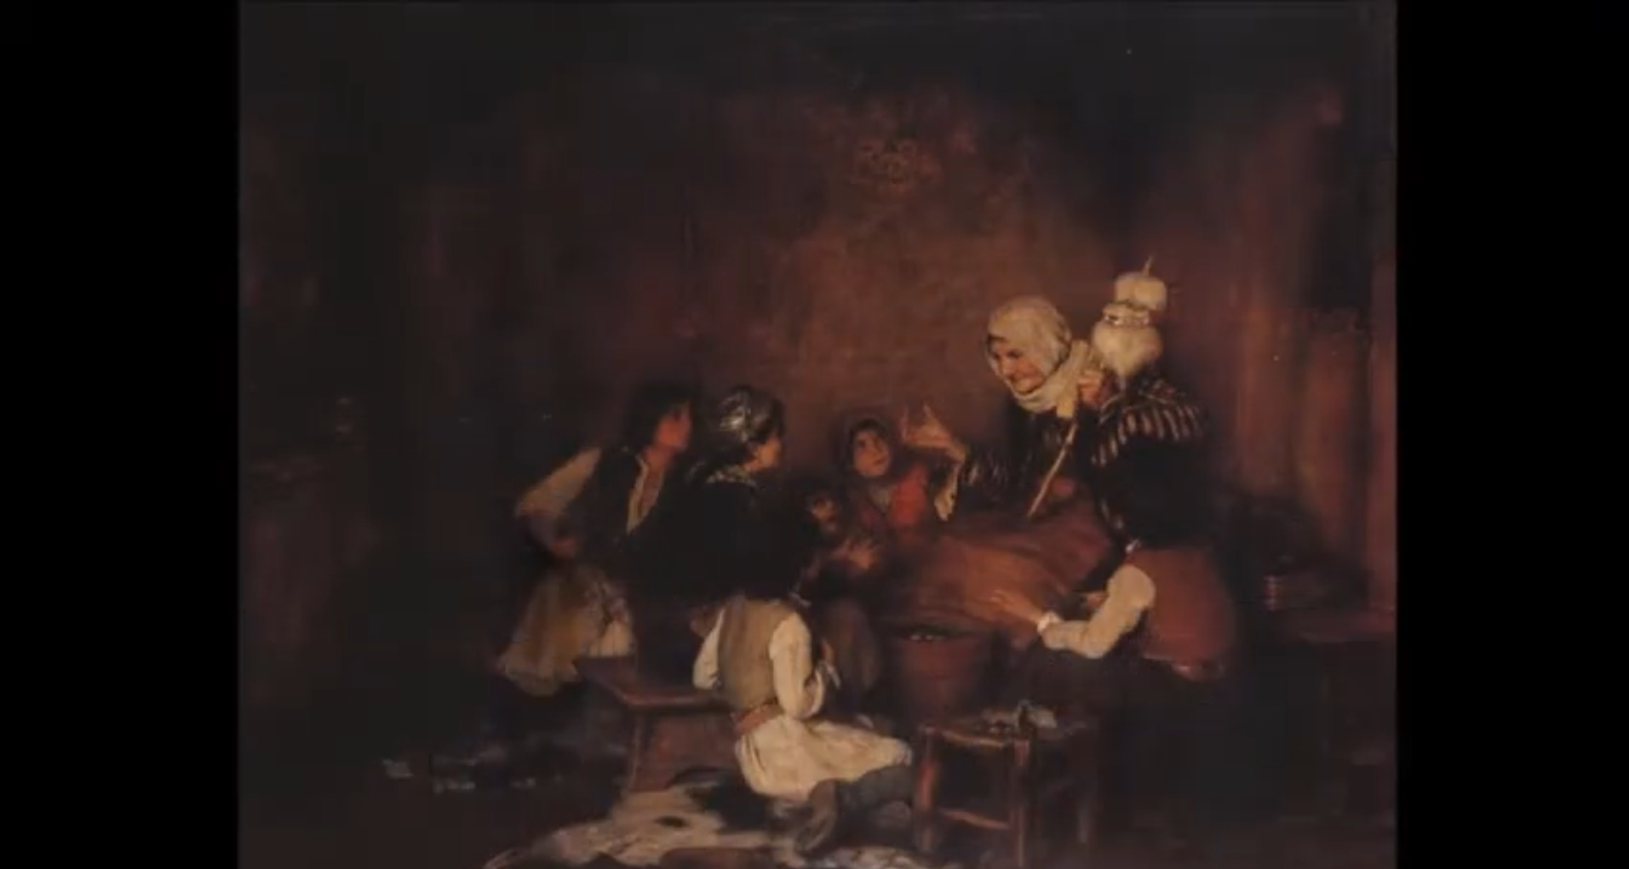
Γύζης Νικόλαος: Το παραμύθι της Γιαγιάς

Slide 3
Federico Zandomeneghi:Διαβάζοντας δίπλα στο παράθυρο

Slide 4
Lucien Abrams: Κορίτσι που διαβάζει στο κρεβάτι

Slide 5
Πικάσο: «Διαβάζοντας στο τραπέζι

Slide 6
John Singer Sargent: Άντρας που διαβάζει

Slide 7
Ιάκωβος Ρίζος Κυρία ξαπλωμένη στον καναπέ 1885-90

Slide 8
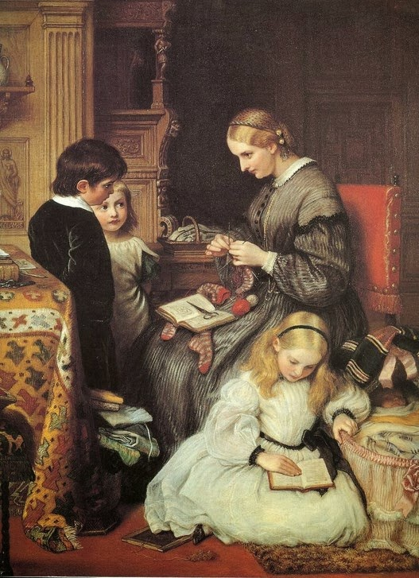
Charles West Cope, Μια ζωή που περνά ευχάριστα. 1862.

Slide 9
Κάτια Βαρβάκη, 2015

Slide 10
Michael Ancher Κυριακή απόγευμα σ’ ένα σπίτι ψαράδων 1877

Slide 11
Γουίλιαμ Άφλεκ: Ποίηση (περί τα 1920)

Slide 12
Αλεξάντερ Μαρκ Γουίλιαμ Άφλεκ: Ποίηση (περί τα 1920) Ρόσσι: Απαγορευμένα βιβλία, 1897 Βικτωριανή εποχή

Slide 13
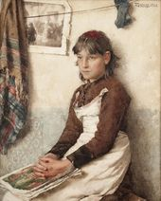

Slide 14
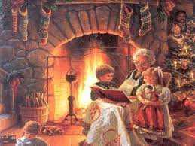

Slide 15
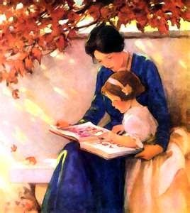

Slide 16
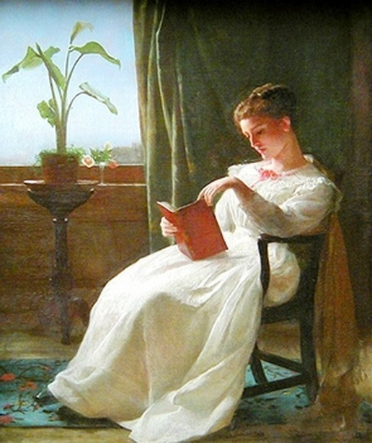

Slide 17
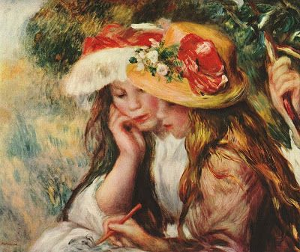

Slide 18
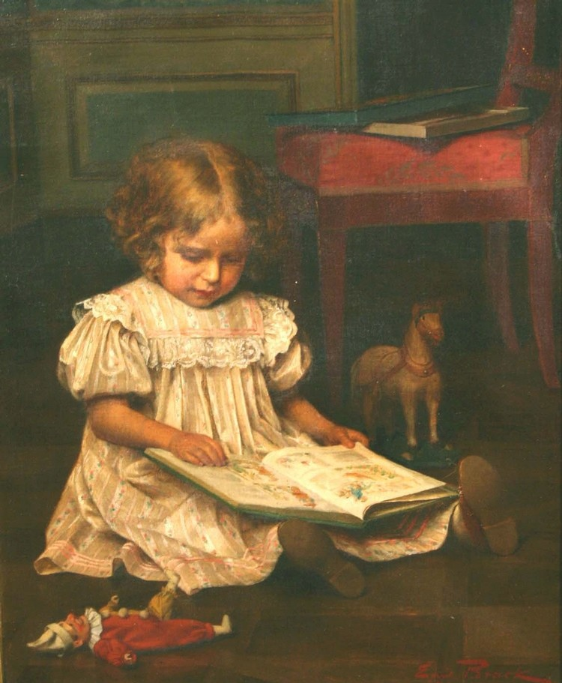
Girl Reading – Emil Brack

Slide 19
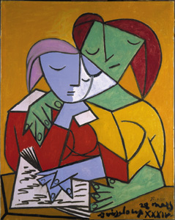

Slide 20
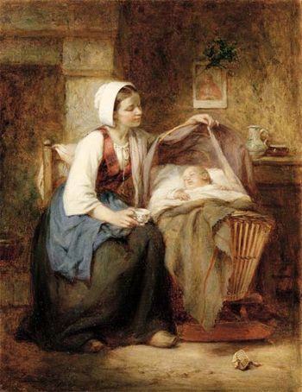

Slide 21
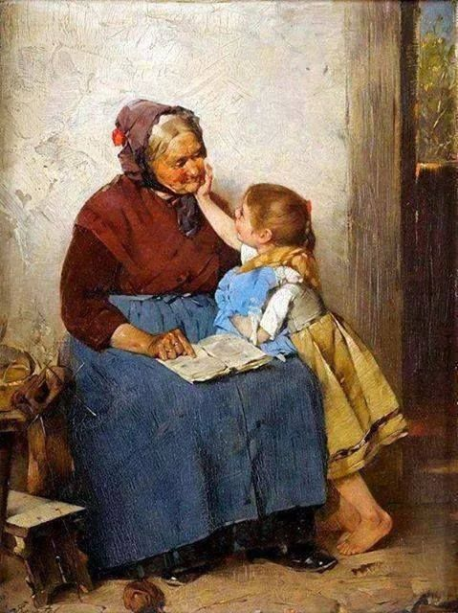

Slide 22
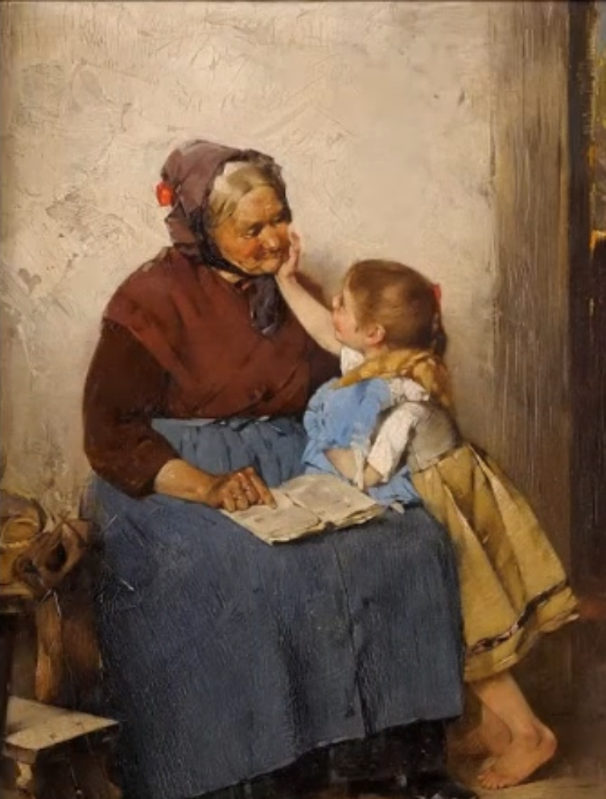

Slide 23
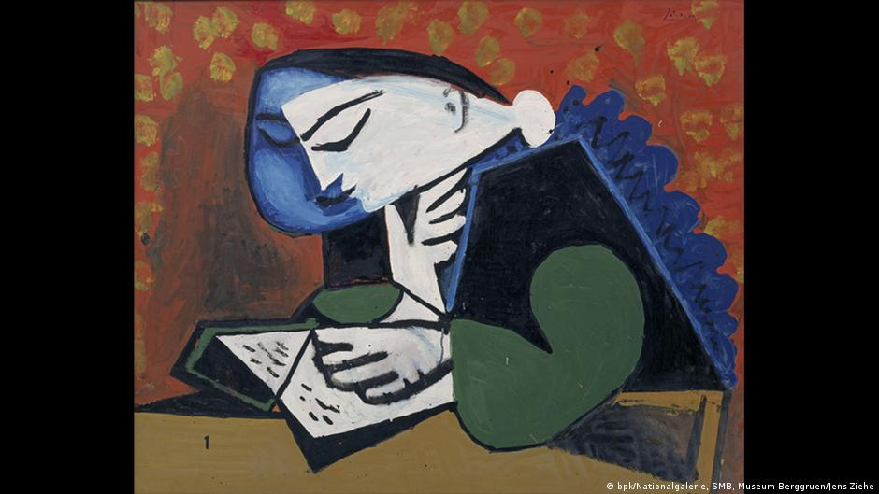

Slide 24
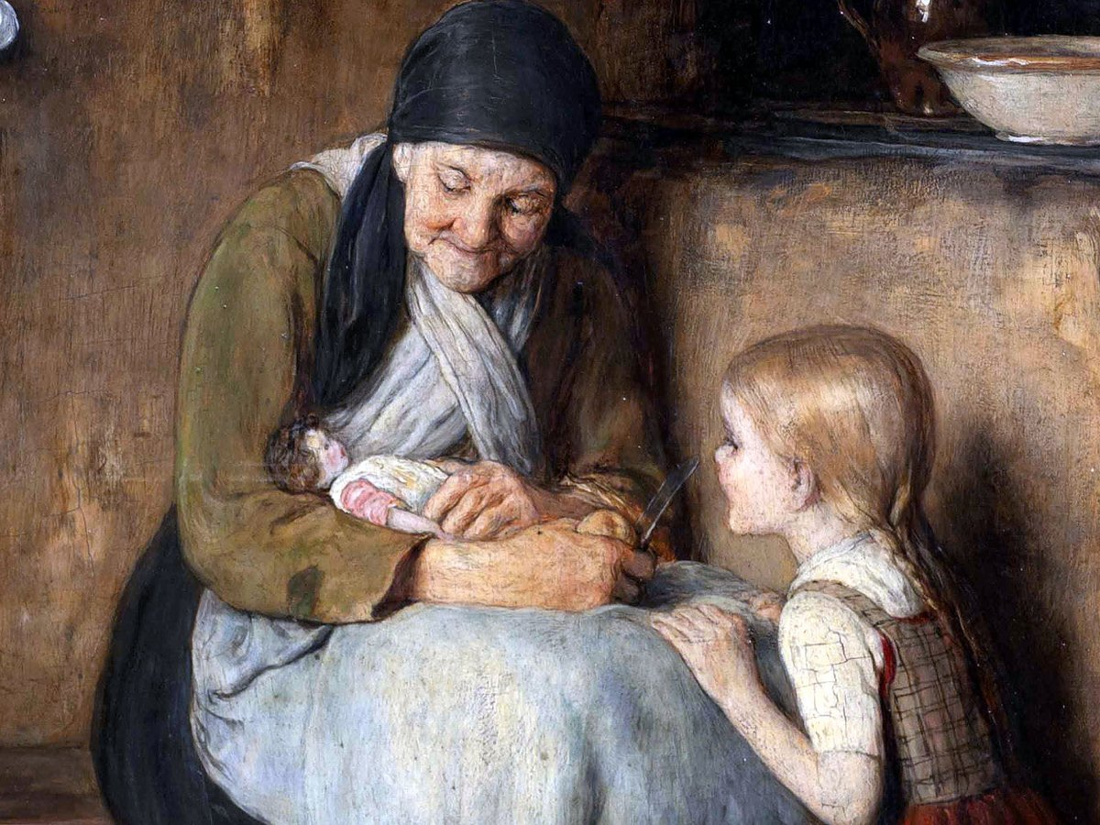

Slide 25
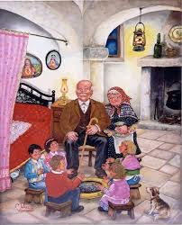

Slide 26
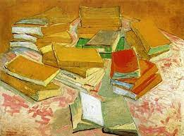

Slide 27
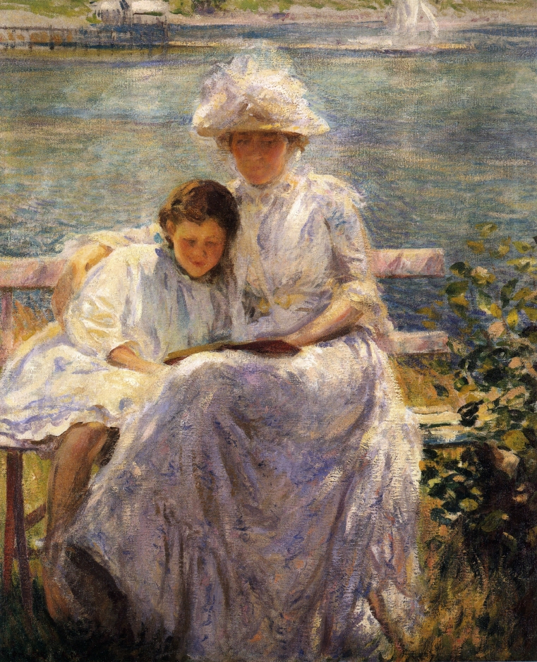
Joseph Rodefer Decamp, Λιακάδα του Ιουνίου. 1902.

Slide 28
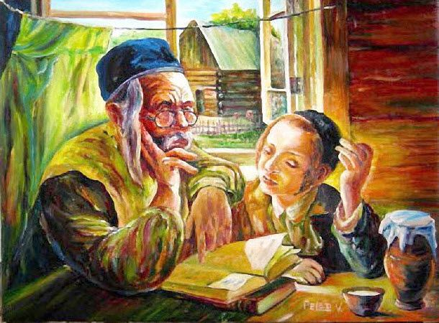

Slide 29
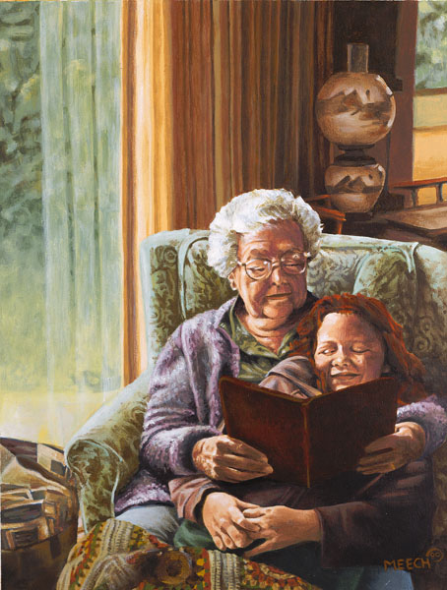

Slide 30
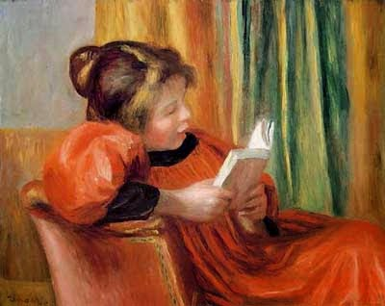

Slide 31
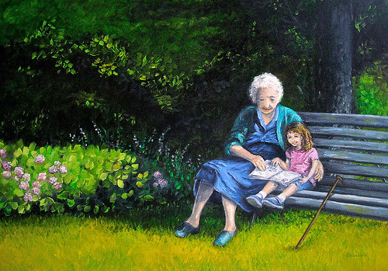

Slide 32
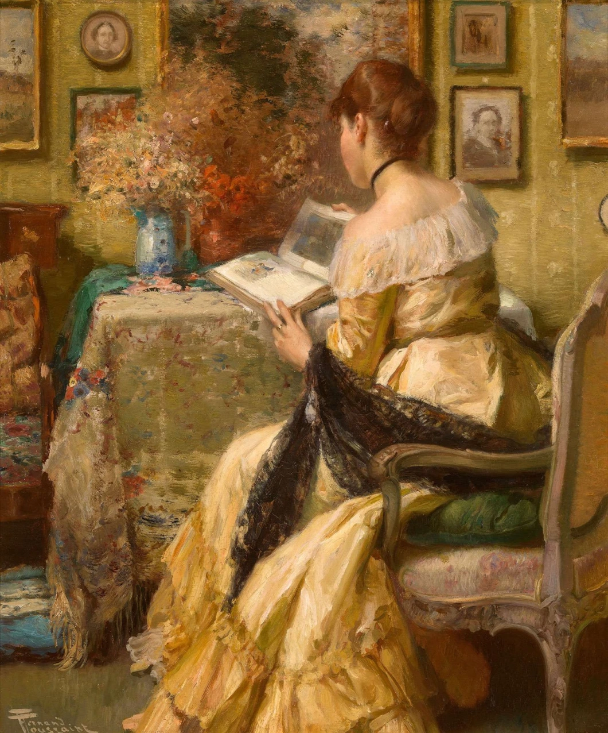
Fernand Toussaint – Peaceful reading

Slide 33

Girl Reading – George Cochran Lambdin

Slide 34
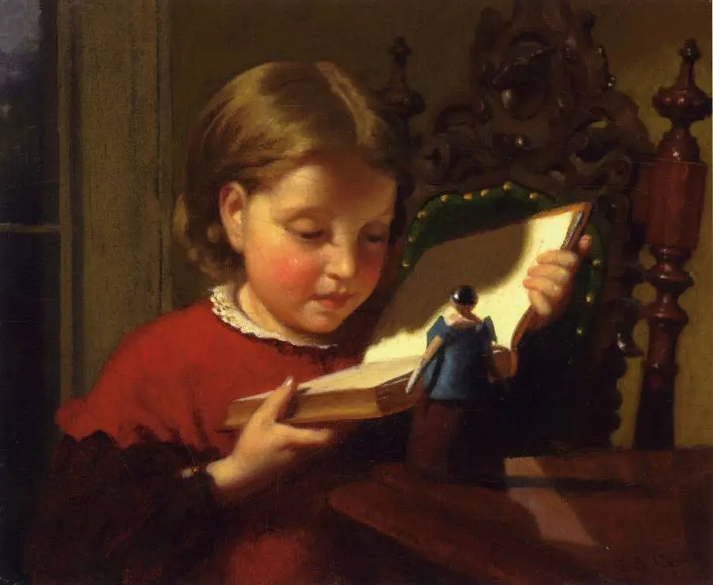
Seymour Joseph Guy. Reading girl

Slide 35
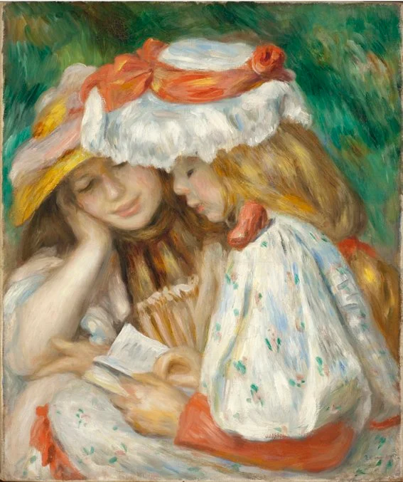
Pierre-Auguste Renoir Two Girls Reading

Slide 36
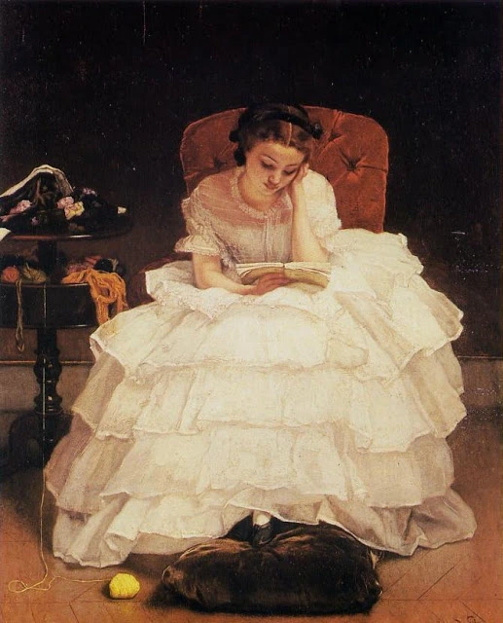
Alfred Stevens, Νεαρή γυναίκα που διαβάζει. 1856

Slide 37
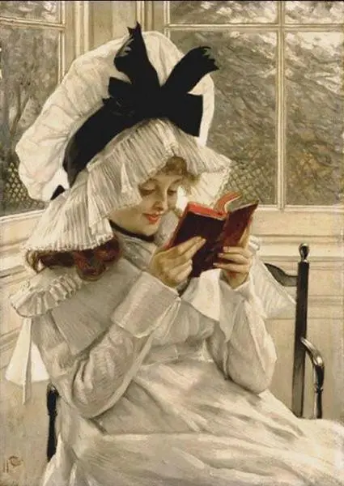
Διαβάζοντας ένα βιβλίο – James Tissot

Slide 38
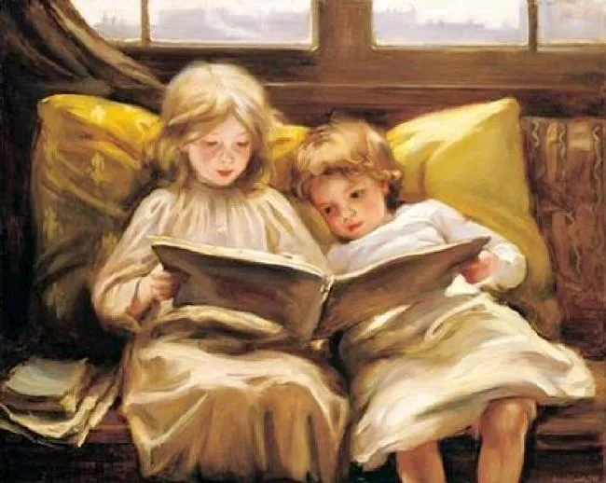
Laura Muntz Lyall

Slide 39
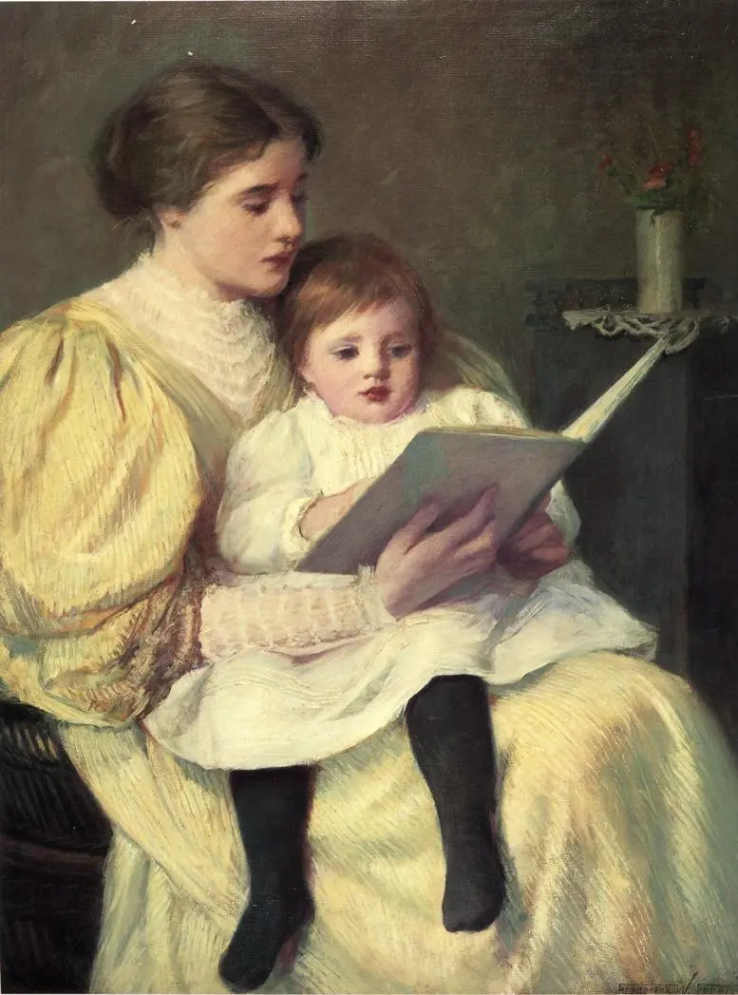
Mother and Child Reading – Frederick Warren Freer

Slide 40
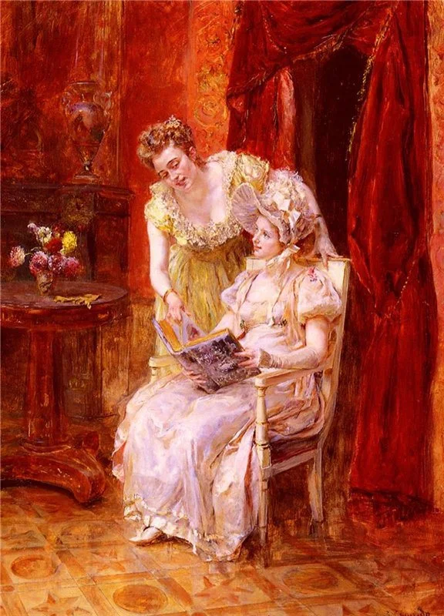
EDUARDO LEON GARRIDO – THE SKETCHBOOK

Slide 41
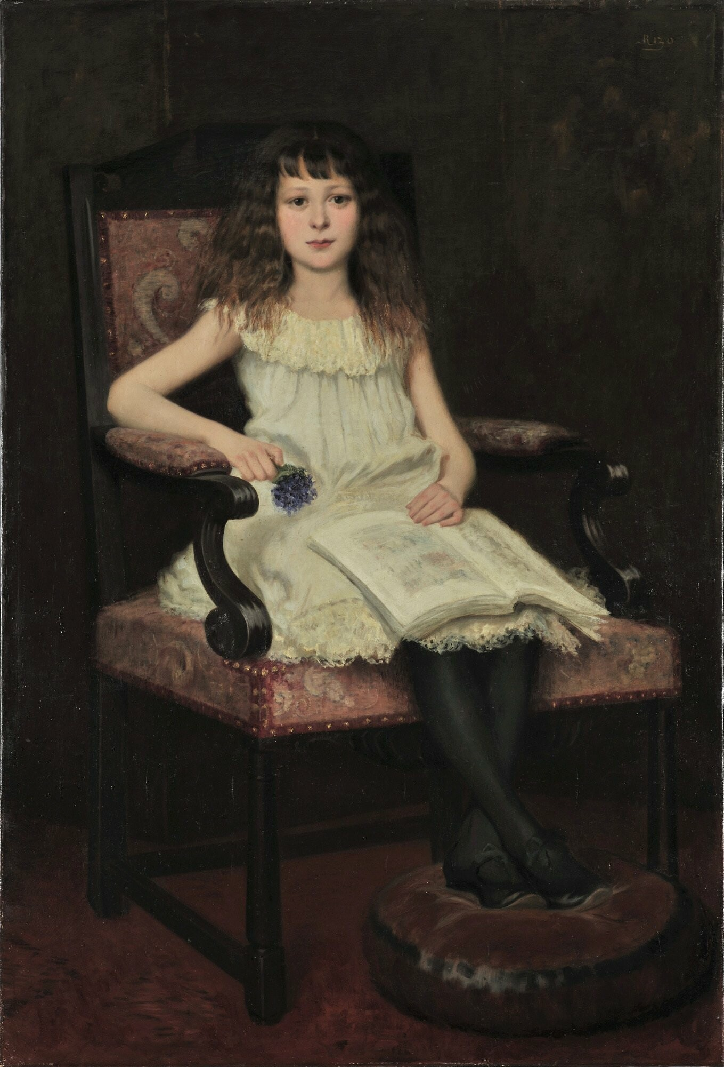
Ρίζος Ιάκωβος, Προσωπογραφία κοριτσιού

Slide 42
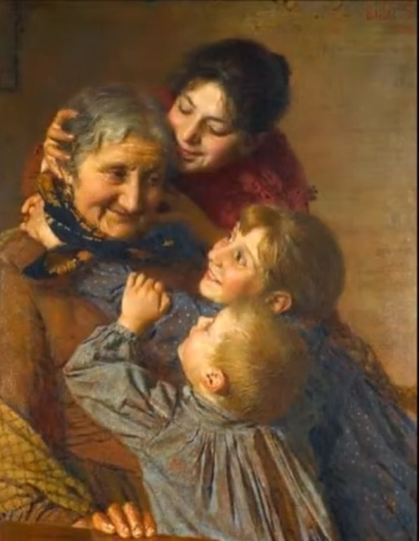

Slide 43
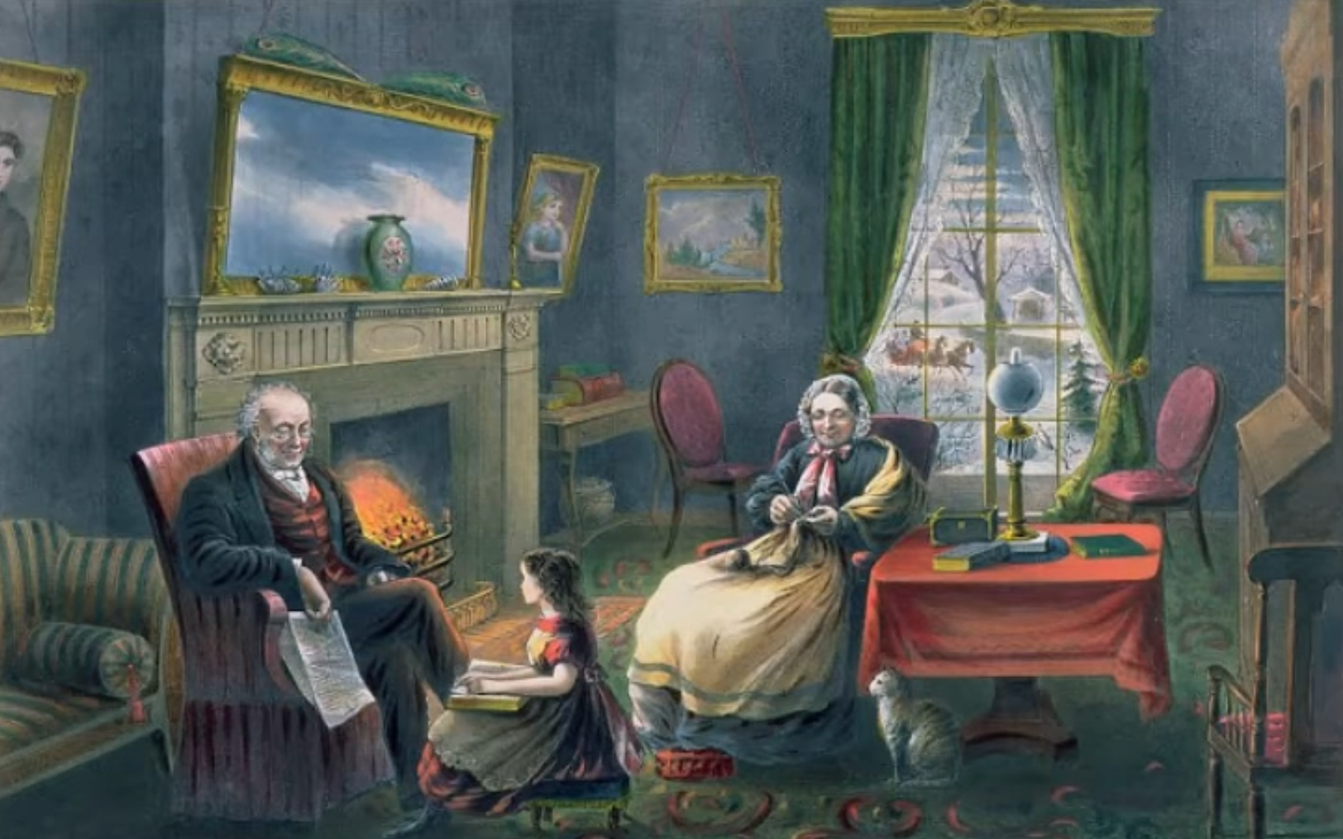

Slide 44
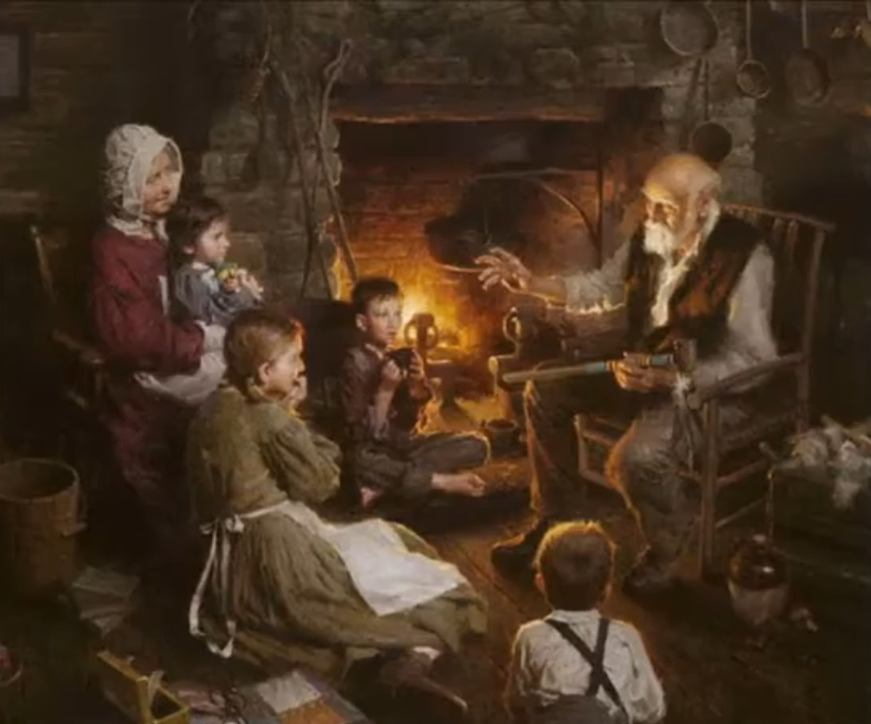

Slide 45
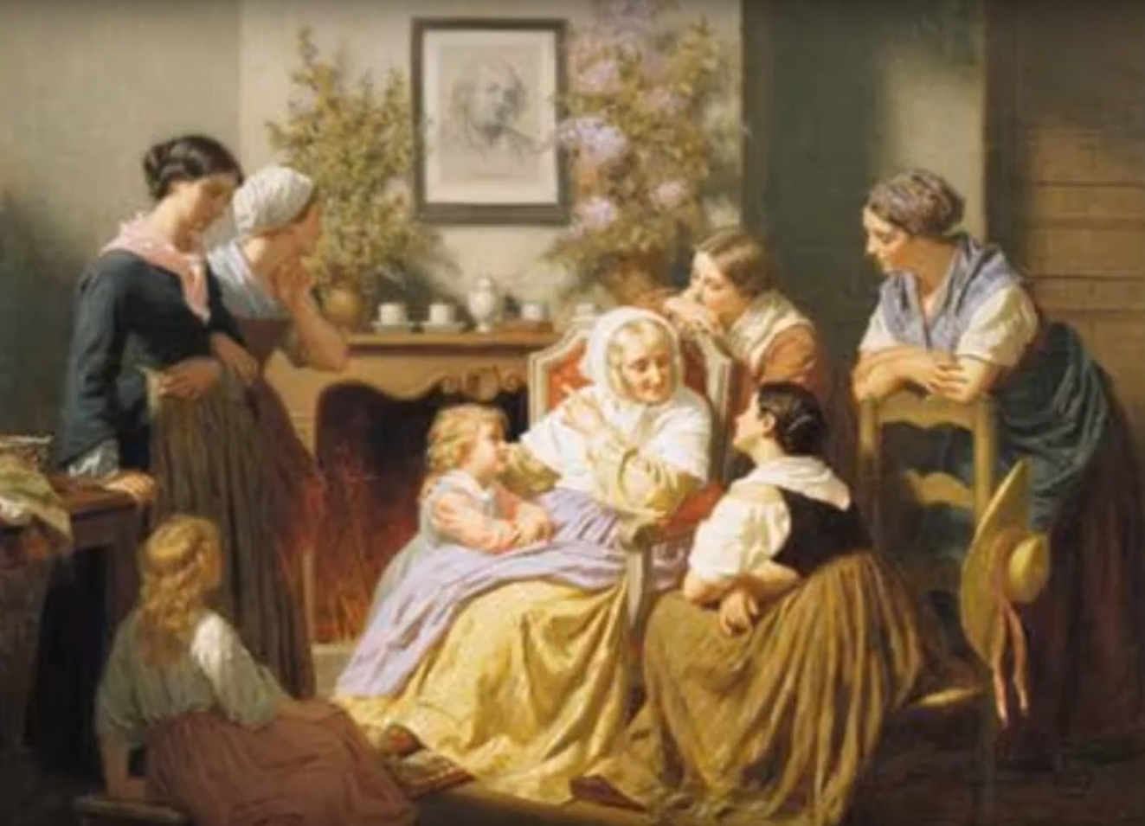

Slide 46
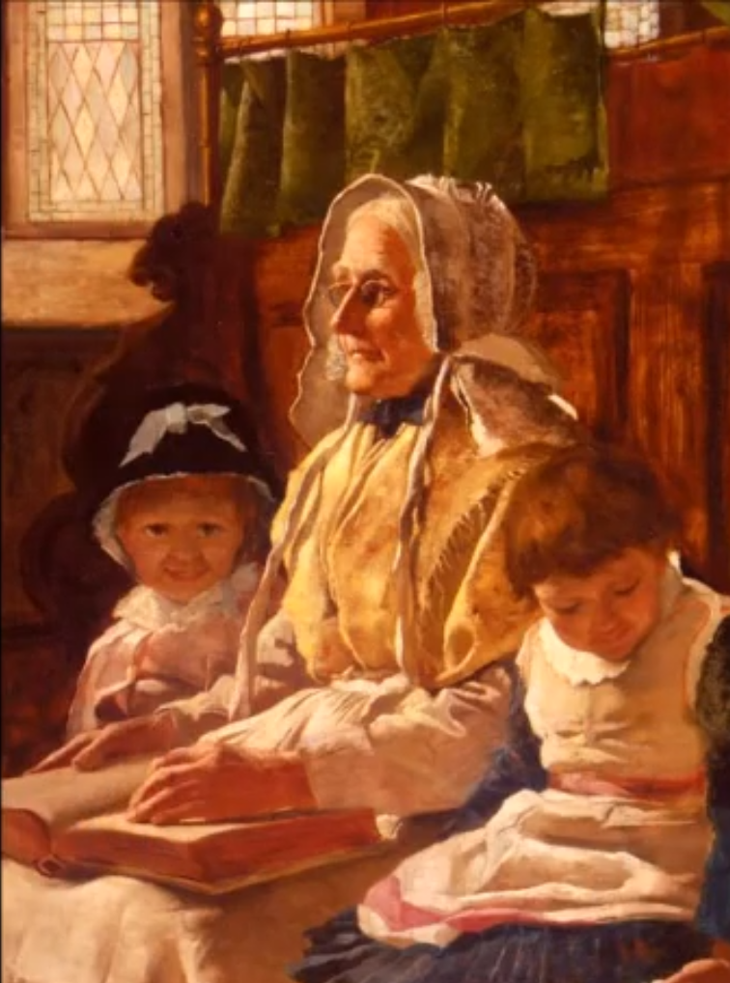

Slide 47
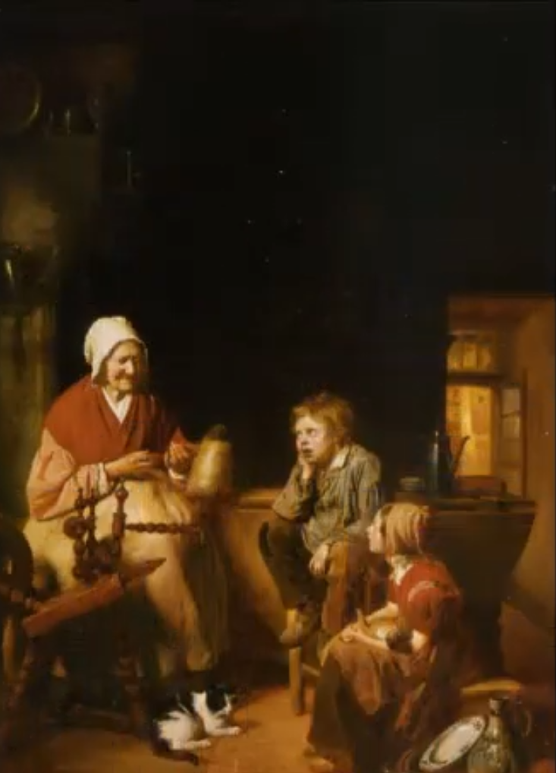

Slide 48
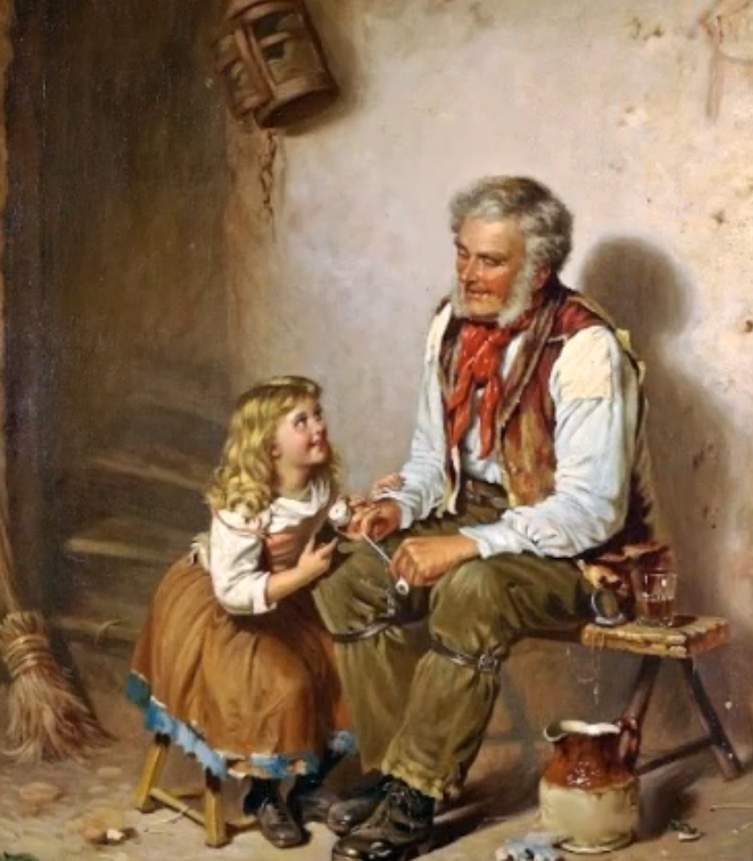

Slide 49
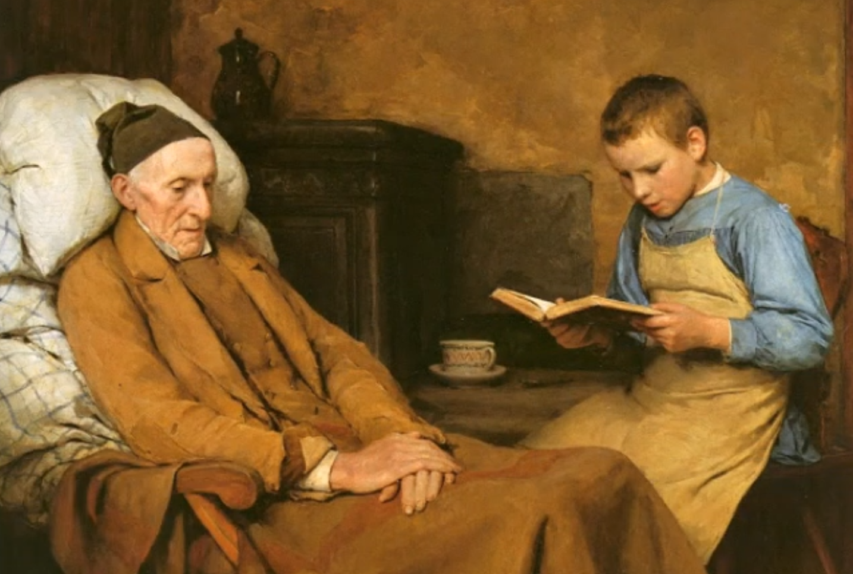

Slide 50
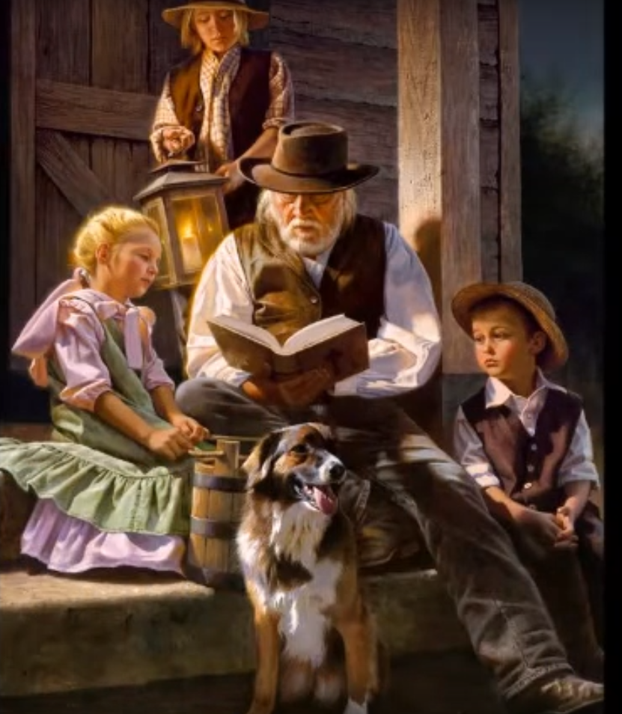

Slide 51
Ιδέες
Ένας πινακας μια ιστορία
https://blogs.sch.gr/nipkoun/2020/04/06/enas-pinakas-mia-istoria/
https://www.storyjumper.com/book/read/81180825/5e8b6812064f8

Slide 52
Πηγές
http://dreamskindergarten.blogspot.com/2011/09/blog-post_27.html
https://anthologio.wordpress.com/2016/11/13/s/
https://www.lifo.gr/culture/85-pinakes-tis-neoellinikis-zografikis-anadeiknyoyn-tin-eikona-tis-ellinidas-se-mia-megali
https://youtu.be/5_RZmK5dG1U

